Slide 1
发展中的化学电源

Slide 2
回顾复习
自发的(放热)氧化还原反应--得失电子
I
e⁻
氧化反应←失电子←
负极
→得电子→还原反应
原电池
正极
电极溶解
电极增重或有气泡
电解质溶液
阴离子
阳离子
离子：正正负负
电子：负极 → 正极
电流：正极 → 负极 → 正极
导线
导线
溶液
外电路：电子不下水
内电路：离子不上岸
失e⁻⁻=得e⁻⁻=n(e⁻⁻)
得失e⁻ 同时进行

Slide 3
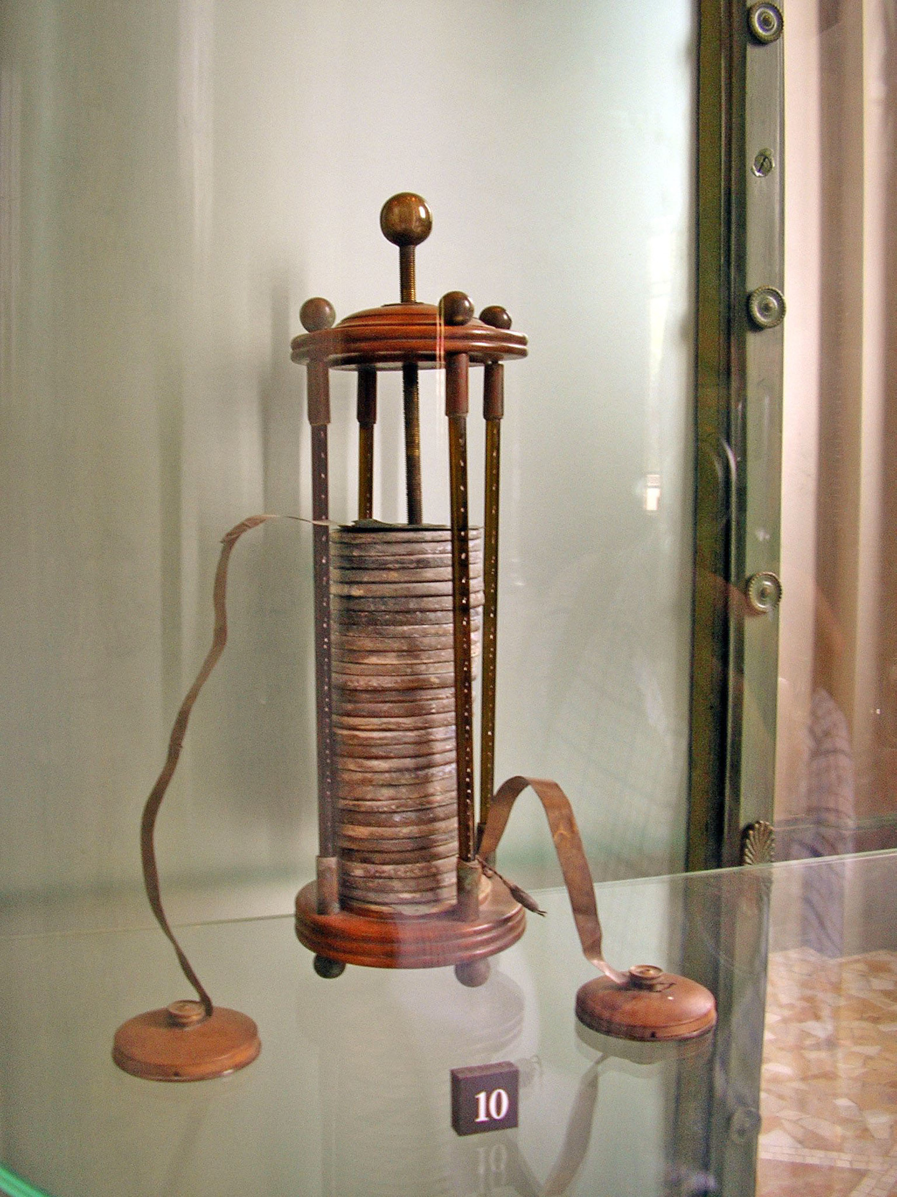
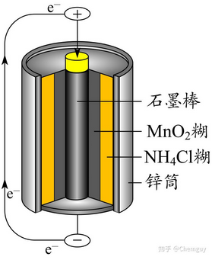
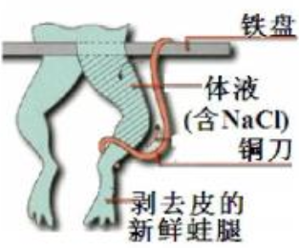
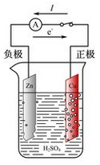
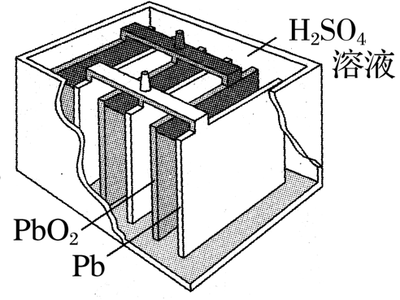
电池发展史
伽伐尼
青蛙实验
原电池模型
伏打电堆
“干”电池
铅蓄电池

Slide 4
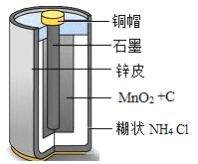
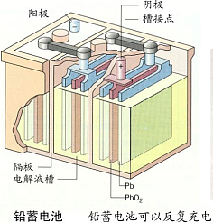
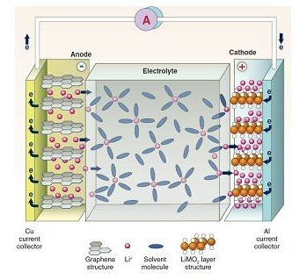
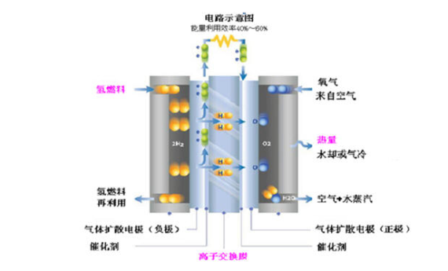
化学电源
普通锌锰电池
使用最早
一次电池
（干电池）
碱性锌锰电池
银锌纽扣电池
使用最早
铅蓄电池
化学电源
二次电池
（充电电池/蓄电池）
镍铬电池
锂离子电池
燃料电池

Slide 5
一、干电池（一次电池）
放电后不可充电，氧还反应不可逆
1、普通锌锰电池
Zn+2NH₄Cl ==ZnCl₂+2NH₃↑+H₂↑
总反应：
Zn+2NH₄⁺ ==Zn²⁺+2NH₃↑+H₂↑
负极 ：
Zn--2e⁻⁻=Zn²⁺
(Zn)
正极 ：
缺点：腐蚀，泄露
(C)
2NH₄⁺+2e⁻⁻ =2NH₃↑+H₂↑
电解质溶液：
改进：更换电解质溶液→KOH
NH₄Cl溶液
67.2
2
消耗65gZn，标况下产生气体 L， molCl⁻⁻移向 极，石墨棒质量 ，正极PH ，负极PH ，溶液PH .
负
不变
增大
不变
增大
正极PH看正极；负极PH看正极；溶液PH看总反应
1.总反应改成离子方程式;判断正负，负↑正↓;
2.负极(注意产物)
3.正极=总--负极

Slide 6
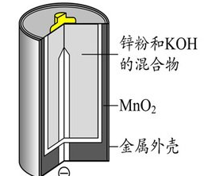
氢氧化氧锰
2.碱性锌锰电池
Zn+2MnO₂+2H₂O=Zn(OH)₂+2 MnOOH
总反应：
Zn+2MnO₂+2H₂O=Zn(OH)₂+2MnOOH
负极 ：
(Zn)
Zn--2e⁻⁻+2OH⁻⁻⁻=Zn(OH)₂
Zn--2e⁻⁻=Zn²⁺
正极 ：
(C)
2MnO₂+2e⁻⁻＋2H₂O=2MnOOH+2OH⁻⁻⁻
+OH⁻⁻⁻
MnO₂ =MnOOH
+e⁻⁻
＋H₂O
电解质溶液：
KOH溶液
消耗H₂O
增大
减小
增大
增大
①正极pH ，负极pH ，溶液pH ；电解质溶液密度 ，浓度 。
②转移0.2mol电子， gZn被 ； molK⁺移向 极， molOH⁻⁻移向 极；电流由 极流向 极。
增大
13
氧化
0.2
正
0.2
负
正
负

Slide 7
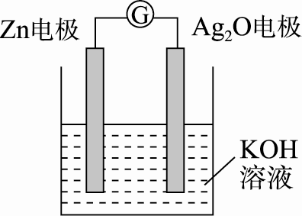
3.银锌纽扣电池
纽扣电池可用于计算器、电子表等的电源。Zn和Ag₂O，KOH溶液为电解质溶液，电池的总反应为Zn＋Ag₂O＋H₂O=2Ag＋Zn(OH)₂。不正确( )
A．使用时电子由Zn极经外电路流向Ag₂O极，Zn是负极
B．使用时电子由Ag₂O极经外电路流向Zn极，Ag₂O是负极
C．正极的电极反应为Ag₂O＋2e－＋H₂O=2Ag＋2OH－
D．Zn极发生氧化反应，Ag₂O极发生还原反应
B
正极
1
还原
减少
16
转移2mole⁻⁻， molAg₂O被 ，正极质量 、 g
总反应：
Zn＋Ag₂O＋H₂O=2Ag＋Zn(OH)₂
负极 ：
(Zn)
Zn--2e⁻⁻+2OH⁻⁻⁻=Zn(OH)₂
(Ag₂O)
正极 ：
Ag₂O =2Ag
＋2e－
＋H₂O
＋2OH－
电解质溶液：
KOH溶液

Slide 8
二.充电电池（二次电池）
放电(工作)
化学能 电能
不是可逆反应(条件不同)
1.铅蓄电池
充电
放电
充电
PbO₂＋Pb＋2H₂SO₄ 2PbSO₄＋2H₂O
2e⁻⁻
+4
0
+2
放电总反应：
PbO₂＋Pb＋4H⁺+2SO₄²⁻⁻ = 2PbSO₄＋2H₂O
负极 ：
--2e⁻⁻
(Pb)
Pb =PbSO₄
+SO₄²⁻⁻
(PbO₂)
正极 ：
PbO₂ =PbSO₄
＋2e⁻⁻
+SO₄²⁻⁻
＋4H⁺
＋2H₂O
电解质溶液：
H₂SO₄溶液
1molSO₄
1molSO₂
增大
96
增大
转移电子2mol，消耗 molH₂SO₄，负极质量 、 g，正极质量 、
g； molH⁺移向 极， molSO₄²⁻⁻移向 极；工作时电解质的浓度 ，密度 ；放电正极pH ，负极pH ，溶液pH ；
2
64
2
正
1
负
减小
减小
增大
不变
增大

Slide 9
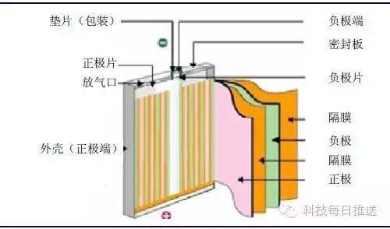
2.镍镉电池
Cd+2NiOOH+2H₂O Cd(OH)₂+2Ni(OH)₂
放电总反应：
Cd+2NiOOH+2H₂O=Cd(OH)₂+2Ni(OH)₂
负极 ：
(Cd)
Cd =Cd(OH)₂
--2e⁻⁻
+2OH⁻⁻⁻
(NiOOH)
+OH⁻⁻⁻
正极 ：
NiOOH ==Ni(OH)₂
+e⁻⁻
＋H₂O
KOH溶液
电解质溶液：
消耗水
减小
增大
放电正极pH ，负极pH ，溶液pH .
增大

Slide 10
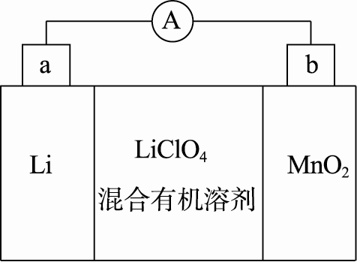
3.锂电池
锂电池比热能最高、非水电解质溶液、电池<100%能量转化
锂锰电池的体积小，性能优良，是常用的一次电池。该电池反应原理如图所示，其中电解质LiClO₄溶于混合有机溶剂中，Li＋通过电解质迁移入MnO₂晶格中，生成LiMnO₂。
放电总反应：
Li＋MnO₂=LiMnO₂
负极 ：
Li－e－=Li＋
---
+
(Li)
MnO₂ =LiMnO₂
(MnO₂)
＋e－
正极 ：
＋Li＋
b
a
b
电流方向是由____极流向____极;电子由 极流向 极；(填字母)是否可用水代替电池中的混合有机溶剂？__，原因__________________________。
a
否
Li是活泼金属，能与水反应

Slide 11
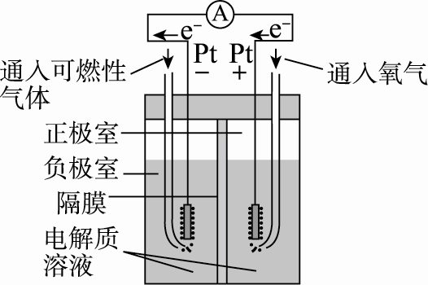
- +
三.燃料电池：
一种连续地将燃料与氧化剂（常为O₂）的化学能直接转化为电能的化学电池。
负极 正极
H₂/ CH₄ / CH₃OH
O₂
1高效、环保
2.转化率高，但<100%
3.两电极可为同种材料
电极不参与反应，只起导电作用
4.燃料不能储存
质子交换膜
Notes:
补充说明得失e-同时进行，结合课本P44图2-15

Slide 12
（一）原理
O₂------(正) --化合价降低--得电子----还原反应-----阳离子移向
燃料---(负) --化合价升高--失电子----氧化反应-----阴离子移向
①总反应：
燃烧方程(不写燃烧条件，没有燃烧现象)
酸性:
O₂+4H⁺+4e⁻ = 2H₂O
无OH⁻⁻
②正极(O₂)：
碱性/中性:
O₂＋4e⁻⁻+2 H₂O = 4OH⁻⁻
无H⁺
O₂--4e⁻⁻⁻
③负极(燃料)：
负极=总反应--正极，无O₂
 | 酸性 | 碱性
C
N
[注意：必要时乘系数；移项，除e-外前面不可为”-”]
CO₂
CO₃²⁻⁻
N₂
Notes:
写出对应的反应物+生成物，板书：总反应，H2/CH4/CH3OH/N2H4

Slide 13
（二）书写
电解质：
1.H₂酸性：
稀HCl
减小
正极pH ；负极pH ；
溶液pH ；消耗2molO₂转移电子 。
总反应：
2H₂+O₂=2H₂O
增大
增大
正极：
O₂+4H⁺+4e⁻⁻ =2H₂O
8N_{A}
负极：
H₂--2e⁻⁻ =2H⁺
2.H₂碱性：
电解质：
稀NaOH
总反应：
2H₂+O₂=2H₂O
正极pH ；负极pH ；
溶液pH ；消耗1molH₂转移电子 。
增大
减小
正极：
减小
O₂＋4e⁻⁻+2 H₂O =4OH⁻⁻
2N_{A}
负极：
H₂--2e⁻⁻+2OH⁻⁻ =2H₂O
燃料电池pH变化 | 正极 | 负极 | 溶液
酸性溶液
碱性溶液
正增负减
对应减弱
酸性pH增大
pH增大
pH减小
对应减弱
碱性pH减小
Notes:
理解

Slide 14
C_{x}H_{y}O_{z} ~ (x+y/4-z/2) O₂
3.CH₄酸性：
电解质：
稀HCl
正极pH ；负极pH ；
溶液pH ；消耗2molCH₄转移电子 。
增大
减小
总反应：
CH₄+ O₂=CO₂+ H₂O
2
2
增大
正极：
16N_{A}
O₂+4H⁺+4e⁻⁻ = 2H₂O
负极：
CH₄ =CO₂
+8H⁺
--8e⁻⁻
+2H₂O
C+4 H+1 O减2，N变N₂不变化
4.CH₄碱性：
电解质：
稀NaOH
总反应：
2
CH₄+ O₂ + OH⁻ =CO₃²⁻⁻+ H₂O
2
3
正极：
O₂＋4e⁻⁻+2 H₂O= 4OH⁻⁻
减小
正极pH ；负极pH ；
溶液pH ；3molCH₄消耗 molO₂
若电池能量转化率为80%，则转移电子 mol
增大
CH₄ = CO₃²⁻
负极：
-8e⁻⁻
+10OH⁻⁻
+7H₂O
减小
6
19.2
Notes:
CxHyOz ~ (x+y/4-z/2) O2 举几个例子：1molCH4消耗molO2，2molCH3OH消耗molO2
先按化合价，分析CH4，在举例CH3OH/CH3CH2OH比较复杂，所以引出新方法，练习CH4/CH3OH/CH3CH2OH/N2H4/NH3

Slide 15
5.CH₃OH酸性：
电解质：
稀HCl
C_{x}H_{y}O_{z} ~ (x+y/4-z/2) O₂
增大
减小
2CH₃OH +3O₂=2CO₂+4H₂O
正极pH ；负极pH ；
溶液pH ；消耗1molCH₃OH转移电子 。
总反应：
CH₃OH+ O₂=CO₂+ H₂O
3/2
2
增大
正极：
O₂+4H⁺+4e⁻⁻ =2H₂O
6N_{A}
负极：
CH₃OH =CO₂
--6e⁻⁻
+H₂O
+6H⁺
C+4 H+1 O减2, N变N₂不变化
6.CH₃OH碱性：
电解质：
稀NaOH
总反应：
正极pH ；负极pH ；溶液pH ；1molCH₃OH参与反应，消耗 molO₂
CH₃OH+ O₂ + = CO₃²⁻⁻ + H₂O
增大
3/2
3
2CH₃OH+3O₂+4OH⁻⁻＝2CO₃²⁻⁻＋6H₂O
2OH⁻⁻
减小
减小
O₂＋4e⁻⁻+2 H₂O = 4OH⁻⁻
正极：
负极：
CH₃OH =CO₃²⁻⁻
--6e⁻⁻
+8OH⁻⁻
+6H₂O
1.5
Notes:
练

Slide 16
7.N₂H₄酸性：
电解质：
稀HCl
C+4 H+1 O减2 N变N₂不变化
总反应：
N₂H₄ +O₂=N₂+ H₂O
2
正极pH ；负极pH ；
溶液pH ；消耗0.5molN₂H₄转移电子 。
增大
减小
正极：
O₂+4H⁺+4e⁻⁻ = 2H₂O
增大
负极：
2N_{A}
N₂H₄ =N₂
- 4e⁻⁻
+ 4H⁺
8.N₂H₄碱性：
电解质：
稀NaOH
正极pH ；负极pH ；
溶液pH ；1molN₂H₄消
耗 molO₂.
增大
减小
总反应：
N₂H₄ +O₂=N₂+ H₂O
2
减小
正极：
1
O₂＋4e⁻⁻+2 H₂O = 4OH⁻⁻
负极：
- 4e⁻⁻
N₂H₄ =N₂
+4OH⁻⁻
+4H₂O

Slide 17
C_{x}H_{y}O_{z} ~ (x+y/4-z/2) O₂
燃料电池电子计算
C+4 H+1 O减2 N变N₂不变化
1.2molO₂转移电子数 。
2.1molCH₃OH参与反应，消耗 molO₂，转移 mole⁻⁻
3.1molCH₄参与反应，消耗 molO₂，转移 mole⁻⁻
4.1molC₃H₈参与反应，消耗 molO₂，转移 mole⁻⁻
5.1molC₂H₅OH参与反应，消耗 molO₂，转移 mole⁻⁻
6.1molN₂H₄参与反应， molH⁺移向正极,消耗 molO₂
7.1molCH₄反应生成CO，转移 mole⁻⁻
8N_{A}
1.5
6
2
8
5
20
3
12
4
1
4mole⁻⁻
6

